Slide 1

Data Wrangling
2021 Winter ABC Mentoring Program
Team 5 Mentor 정현준
2021 / 01 / 21

Slide 2
지난 시간 복습 - Pipe
프로세스나 실행된 프로그램의 결과를 다른 프로그램으로 넘겨줄 때 사용 합니다.
두 명령어 사이에 | (shift + \) 키워드로 사용합니다.
[명령어 1] | [명령어 2] | … | [명령어 N]
cat test.txt | while read line
do
echo $line
done
Cat의 결과를 while로 보내서 사용합니다.

Slide 3
지난 시간 복습 - grep
grep [option] [pattern] [file] 로 사용
주어진 파일에서 만족하는 문자열 패턴을 찾는데 사용합니다.
grep –r [pattern] 을 이용하면 하위 디렉토리에서 만족하는 문자열 패턴을 모두 찾아냅니다.
Pattern에는 찾고자 하는 문자열 뿐만 아니라 정규 표현식을 사용할 수 있습니다.

Slide 4
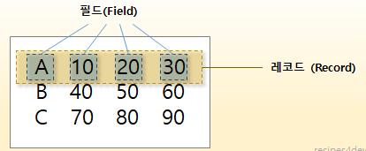
지난 시간 복습 - awk
파일로부터 레코드(record)를 선택하고, 선택된 레코드에 포함된 값을 조작하거나 데이터화 하는 것을 목적으로 사용합니다.
awk [option] [awk program] [argument]로 사용합니다.
각 field는 $1, $2, … ${10}, ${11} … 방식으로 접근이 가능합니다.
Awk program으로 주로 print를 많이 사용합니다.
Notes:
Awk는 각 라인을 레코드로 인식하고, 각 라인에서 공백을 기준으로 필드를 정의합니다.

Slide 5



Data Wrangling
Data Munging이라고도 합니다.
정렬되지 않는 날 것의 데이터를 사용하기 좋게 정렬하고 분류하는 모든 작업을 의미합니다.

Slide 6
Log file
로그 파일은 OS나 다른 소프트웨어가 실행 중일 때 발생하는 어떤 이벤트나 서로 다른 사용자의 통신 간에 메시지를 기록한 파일을 의미합니다.
Missing course에 따르면 journalctl 명령어를 사용해 systemd에서 로그 파일을 가져오도록 하게 되어 있었으나…
현재 uni 서버에서는 journal 세팅이 다르게 되어 있는 것 같습니다.
따라서 다른 log 파일을 사용해봅시다.
https://github.com/with1015/2020_ABC_Mentoring/tree/master/logs

Slide 7
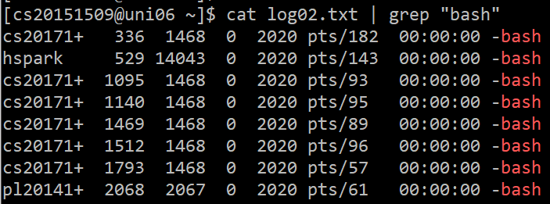
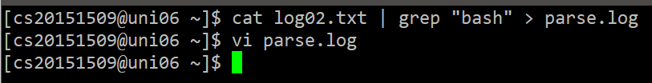
Log file
Cat log02.txt | grep “bash”를 입력해봅시다.
Redirection을 이용하면 grep의 결과를 저장할 수 있습니다.

Slide 8
Pipe + Grep + Awk
Process manage에서 bash를 사용하는 프로세스들의 ID를 뽑아서 정렬 해봅시다.
Process manager -> ps –ef
bash를 사용하는 프로세스 -> grep “bash”
프로세스들의 ID를 뽑아서 -> awk ‘{print $2}’
정렬 -> sort –n
ps –ef | grep “bash” | awk ‘{print $2}’ | sort -n

Slide 9
정규표현식 (Regular Expression)
간단하게 Regexp 라고도 부릅니다.
특정한 규칙을 가진 문자열의 집합을 표현 하는데 사용하는 formal language 입니다.
주로 문자열을 다룰 때 많이 사용합니다.
Python에서는 “re” 모듈을 import 하여 사용할 수 있습니다.
C++에서는 regex 라이브러리를 이용해 사용할 수 있습니다.
https://hamait.tistory.com/342

Slide 10
정규표현식 (Regular Expression)
.x | 줄 바꾸기를 제외한 아무 문자 1개를 의미합니다.
x* | 문자열 x가 0번 이상 반복되는 경우
x+ | 문자열 x가 1번 이상 반복되는 경우
[abc] | a, b, c 중에 일치하는 1개의 문자를 의미합니다.
(RX1|RX2) | RX1이나 RX2 중에 일치하는 것을 의미합니다.
^x | 문자열의 시작을 의미합니다.
x$ | 문자열의 끝을 의미합니다.
Ex1) A.BC => AaBC, A BC, A_BC, AZBC, …
Ex2) *AB => AAAAAAAAAB, AB, AGEGAB
Ex3) A+B => AAAAAAAAAB, AAB
Ex4) AD[agk]Z => ADaZ, ADgZ, ADkZ

Slide 11

sed
Stream Editor의 약자로 vim과는 다르게 비 대화형 편집기 입니다.
Shell script를 사용하여 파일을 편집해야 할 때 많이 쓰입니다.
sed를 통해 바꾼 결과는 redirection을 사용하기 전까지 저장되지 않습니다.
Vim을 이용해 정리한다?
데이터 수집기
Shell script로
자동화해서 정리한다

Slide 12
sed
sed [option] [실행할 명령] [파일 이름] 으로 실행합니다.
Ex) sed ‘^d’ log.txt : log.txt 파일의 첫번째 줄(^)을 삭제(d)
Ex) sed ‘/hello/d’ log.txt : log.txt 파일의 hello에 매칭되는 모든 줄 삭제
sed에서 정규표현식은 두개의 / 사이에 입력합니다.
sed의 s 명령은 문자열을 치환할 수 있습니다.
sed ‘s/문자열1/문자열2/’ [파일 이름]
위 명령어를 실행하면 파일 내 문자열 1이 문자열 2로 바뀌게 됩니다.
Ex) cat log02.txt | grep ‘bash’ | sed –e ‘s/bash/hello/’ > parse.log
이 때, -e 옵션은 여러 줄을 편집하겠다는 것을 의미하는 옵션입니다.

Slide 13
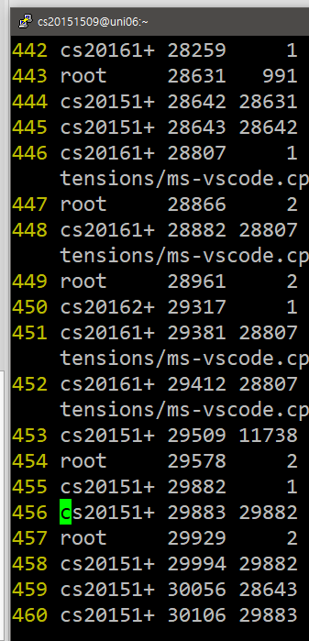
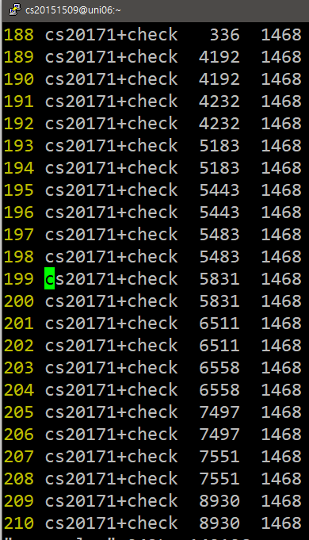
sed
sed에는 “역참조” 라는 기능이 있습니다.
정규 표현식으로 찾은 문자열을 부분적으로 재사용 하는 방법을 의미합니다.
Bash를 사용하고 있는 사람들 중 cs(학번) 아이디를 가진 사람들의
ID 뒤에 check를 붙여봅시다.

Slide 14
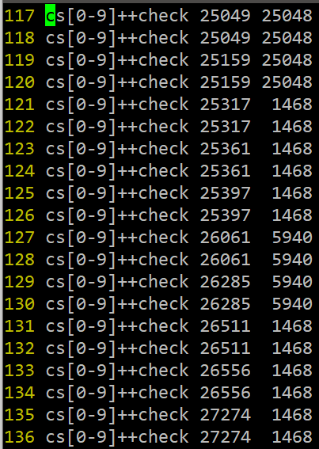

sed
cat log02.txt | grep “bash” | sed –E “???” | sort > parse.log
정규 표현식 cs[0-9]+ 를 사용하면 cs(학번) ID를 고를 수 있는데…
찾은 학번을 그대로 다시 사용하려면 어떻게 해야 할까요?
sed –E “s/cs[0-9]+\+/cs[0-9]+\+check/” 를 사용하면 어떨까요?

Slide 15
sed
이전 슬라이드 같은 상황을 막기 위해 역참조를 씁니다.
정규 표현식은 특정 패턴을 찾아주지만 하지만 이를 기억하지는 않습니다.
하지만 역참조를 이용해 부분적으로 활용할 수 있습니다.
sed –E “s/(cs[0-9]+\+)/\1check/”
역참조로 재사용할 부분을 괄호로 덮고 바꿔줄 문자열에 역슬래시+숫자를 이용하면 됩니다.
재사용 하고 싶은 부분이 많을 경우, 여러 개의 괄호로 묶어주면 되고, 순차적으로 역슬래시 + 역참조 순서로 사용하면 됩니다.

Slide 16
sed
cat log02.txt | grep “bash” | sed –E s/(cs[0-9]+\+)/\1check/” | sort > parse.log
위와 같이 명령어를 입력하면 parse.log 파일에서 아래와 같은 결과를 얻을 수 있습니다.

Slide 17
Assignment
다음 수업은 Command-line environment 입니다.
아래 강의를 듣고 오도록 합시다.
https://missing.csail.mit.edu/2020/command-line/

Slide 18


Thank you

